Slide 1
KULTURELLE IDENTITÄT
im HARI OM TEMPEL e.V.
München
Interkulturelles Praxisprojekt 1
3. Meilenstein – 24.11.2017
Chiara Marchi, Sarina Kaufmann,
Tálita Horschutz, Vera Mühlenbeck
Präsentation im Rahmen des Masterstudiengangs
INTERKULTURELLE KOMMUNIKATION UND KOOPERATION
unter der Leitung von Frau Professor Doktor von Helmolt und Frau Professor Doktor Prieto Peral 3. Semester 2017, Hochschule München

Slide 2
Agenda
TEAM Zusammenarbeit
Forschungsfeld
Forschungsstand
Interviews
Transkription
Datenauswertung
Learnings
Next Steps
Vera

Slide 3
1. TEAM Zusammenarbeit
Teambuilding - Projektlogo
Organigramm
Zufriedenheitsbarometer
Tempelbesuch - alle
Chiara

Slide 4
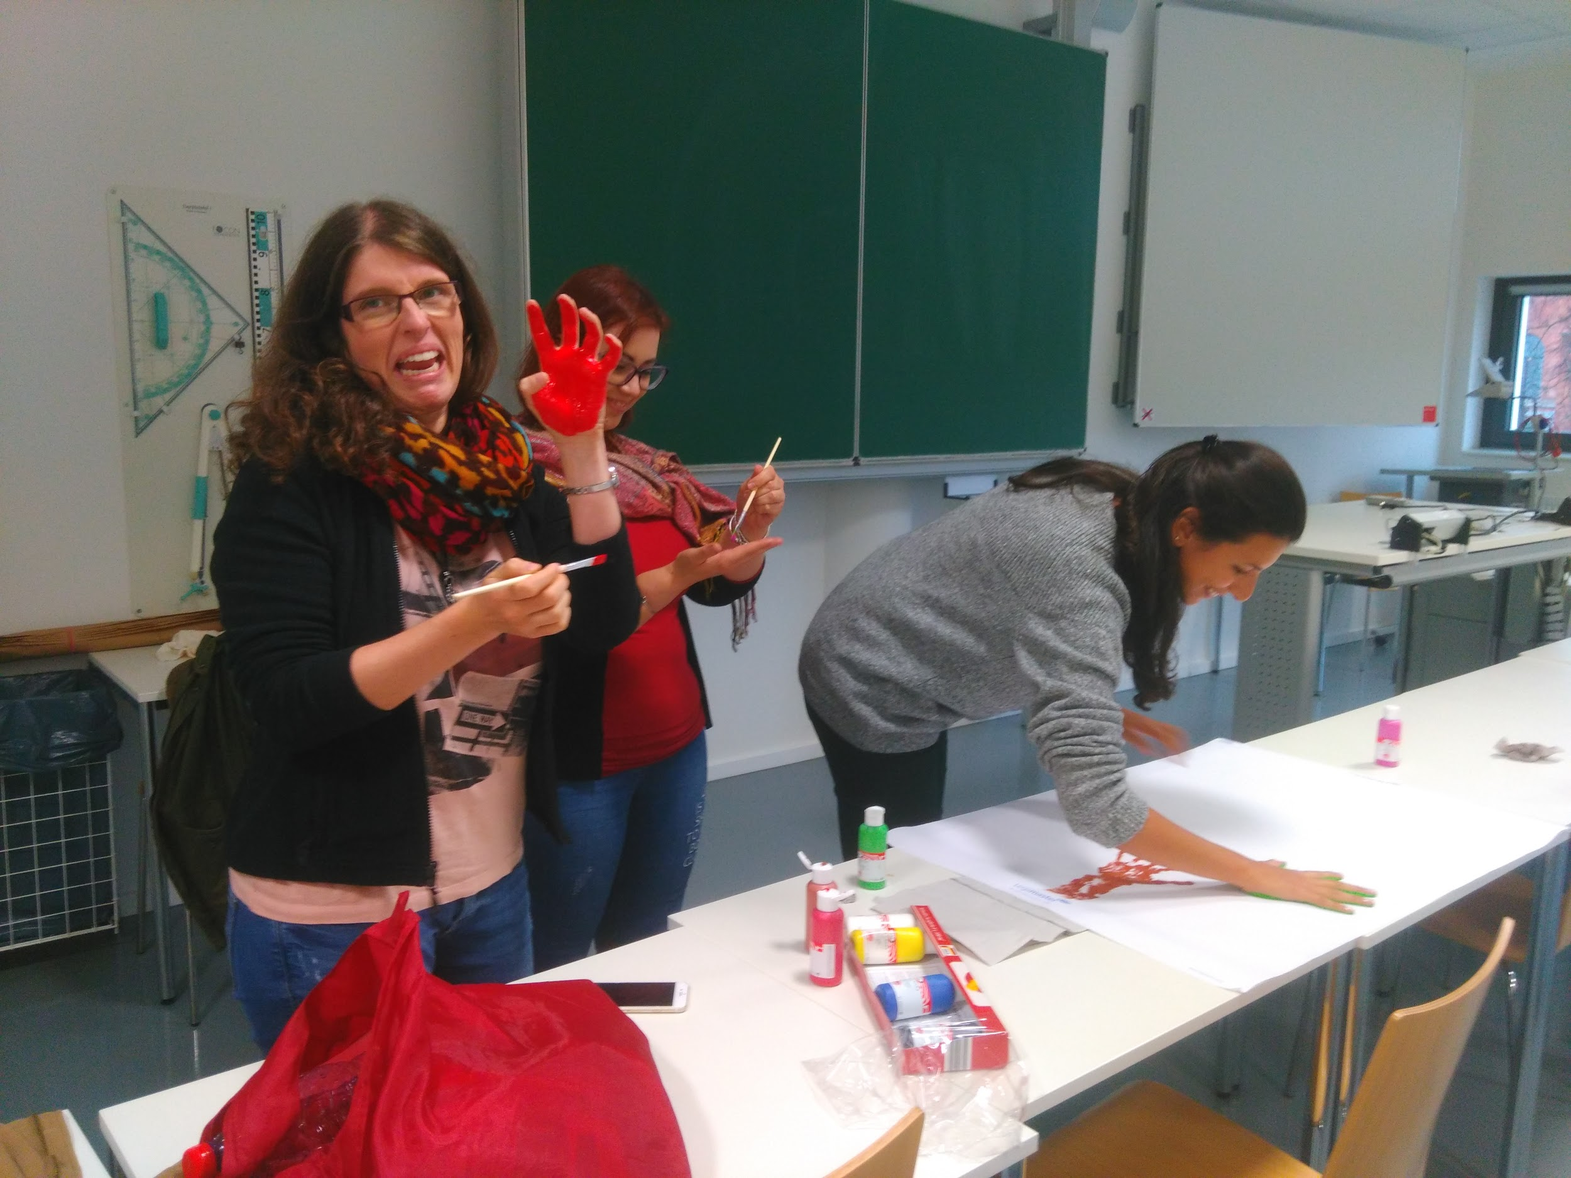
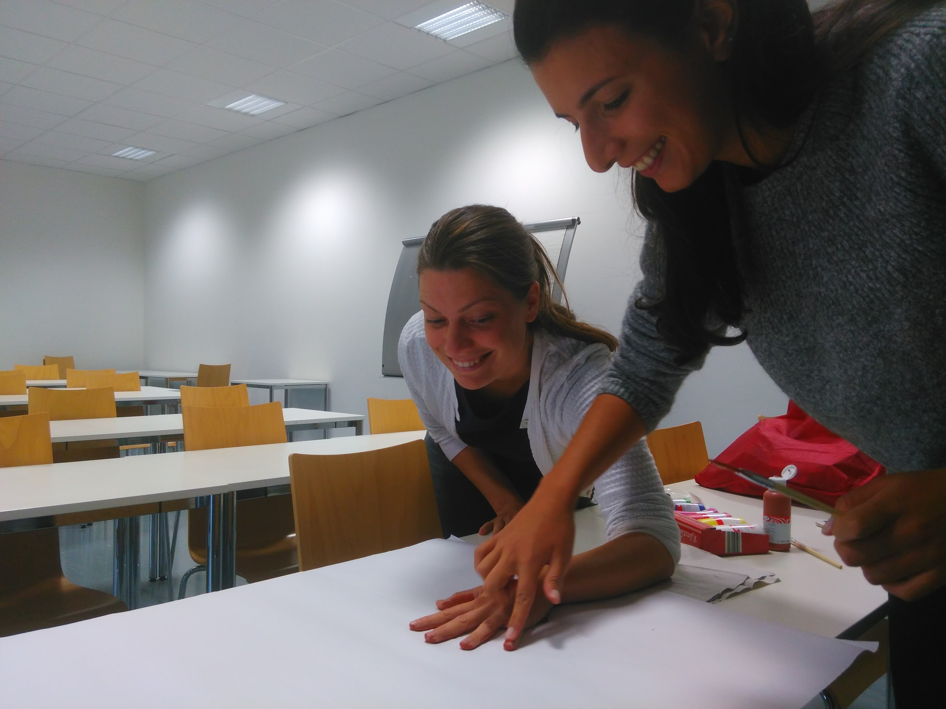
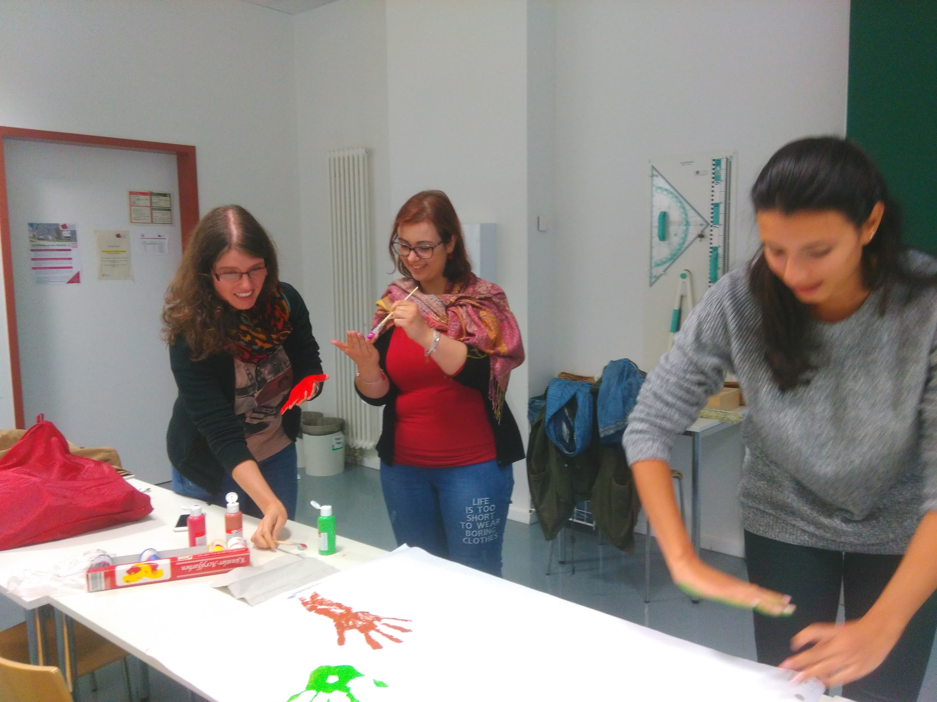
Teambuilding - Projektlogo

Slide 5
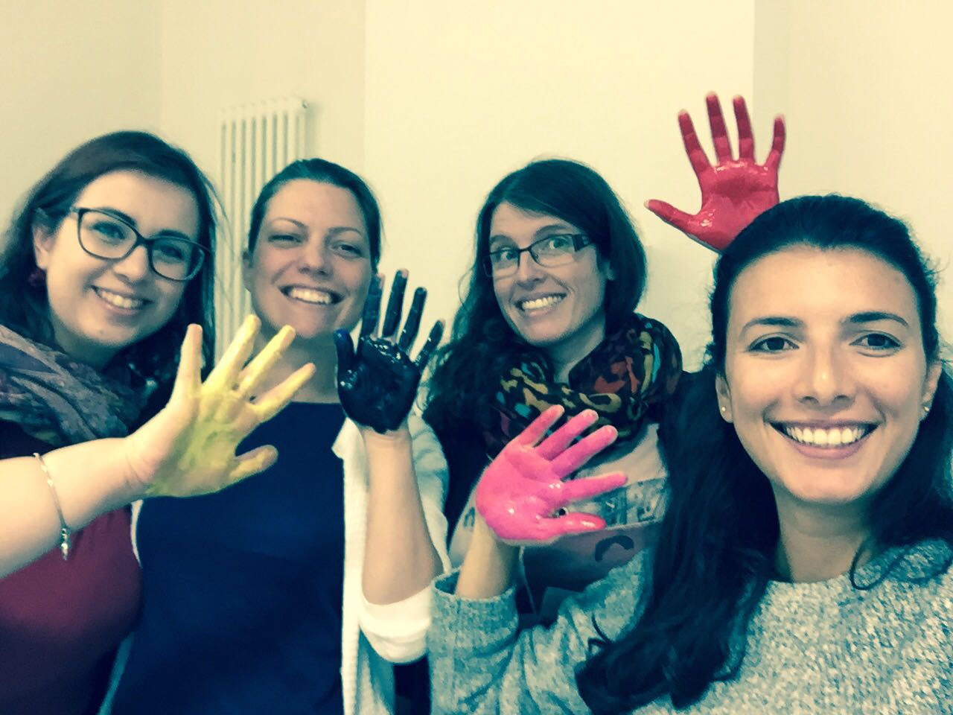
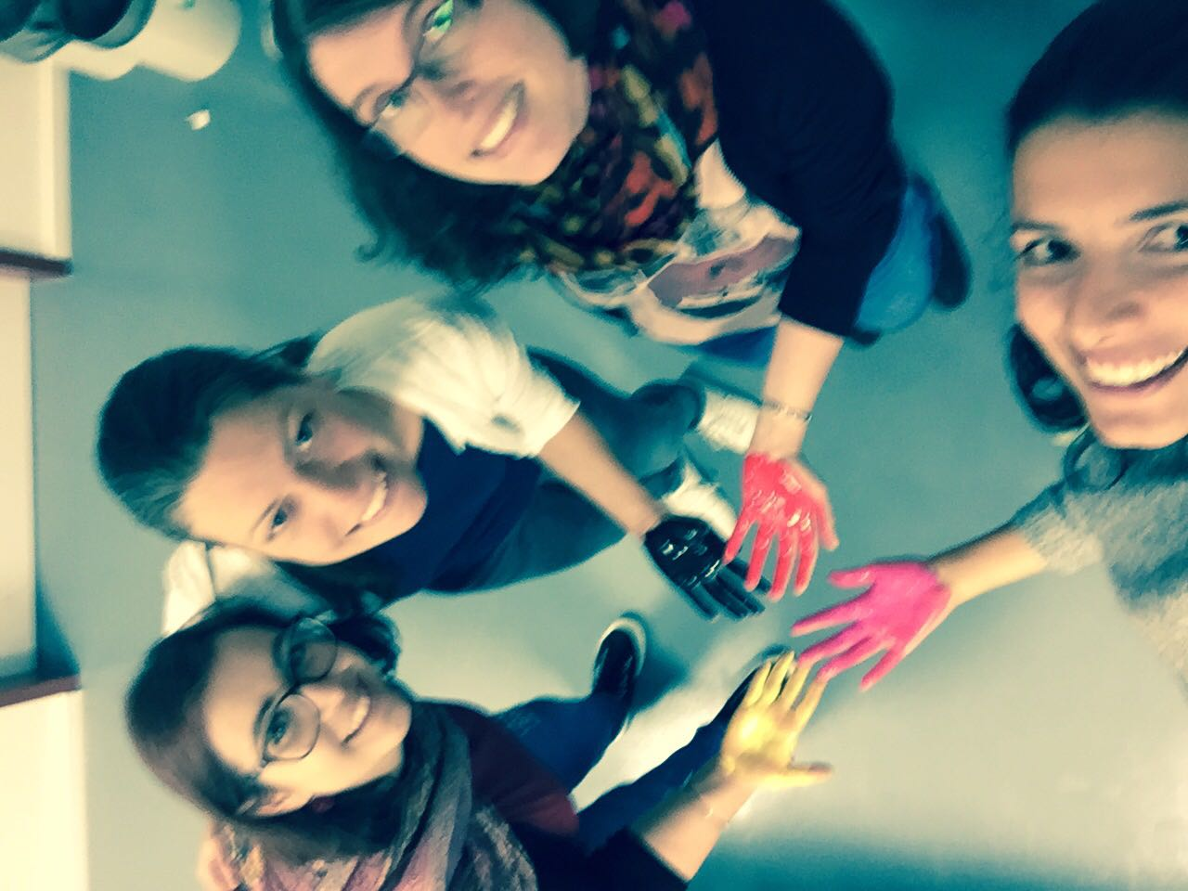
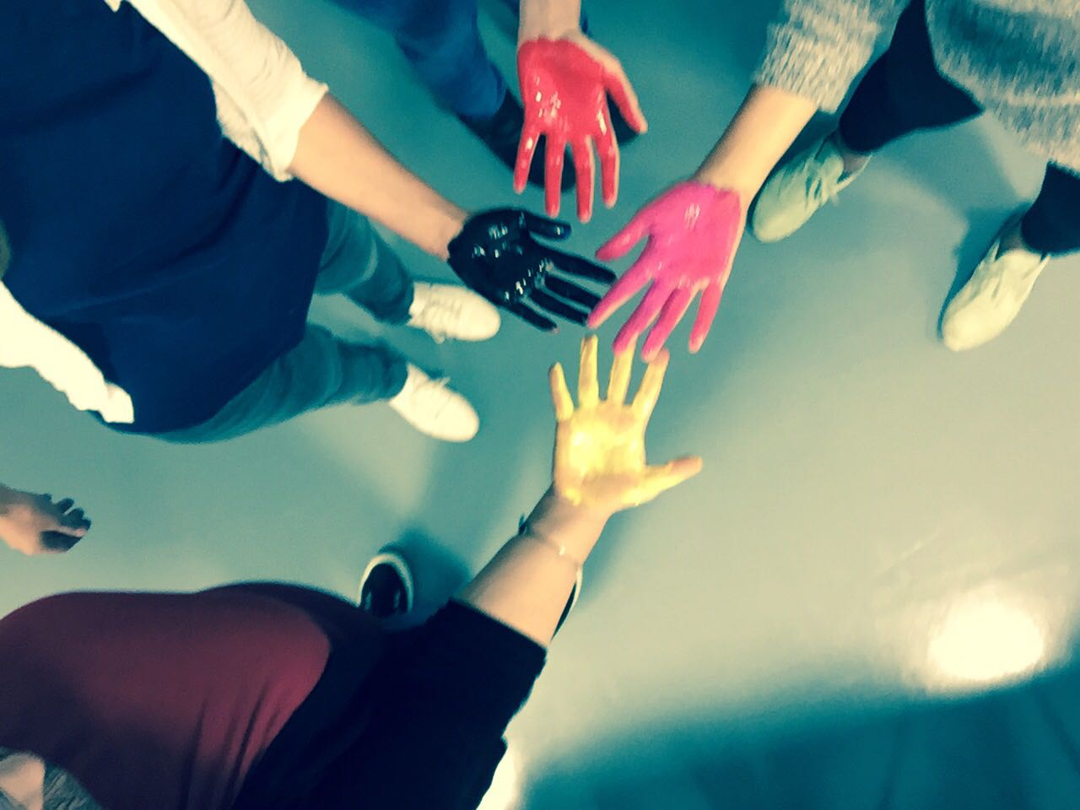
Teambuilding - Projektlogo

Slide 6
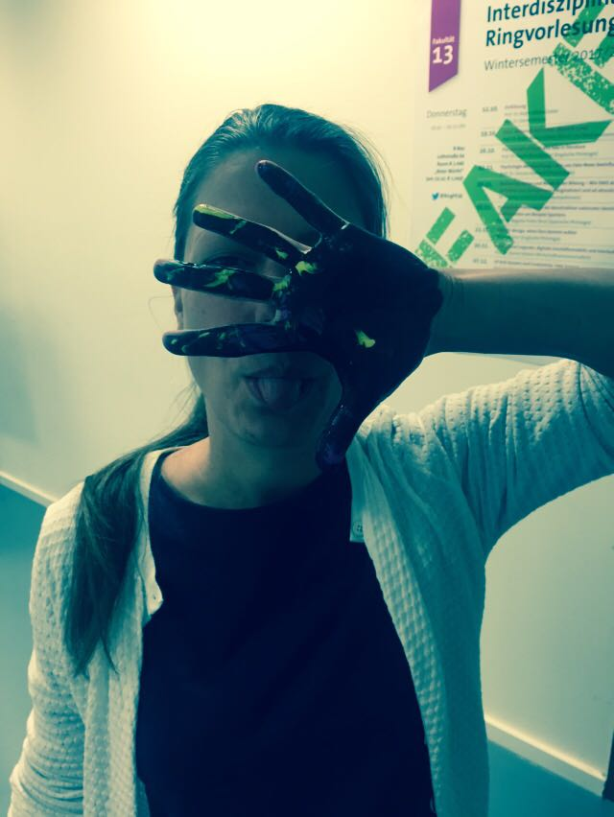
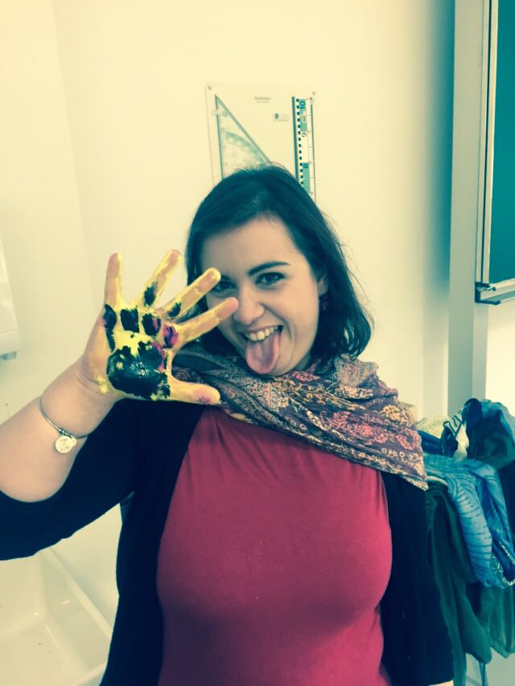
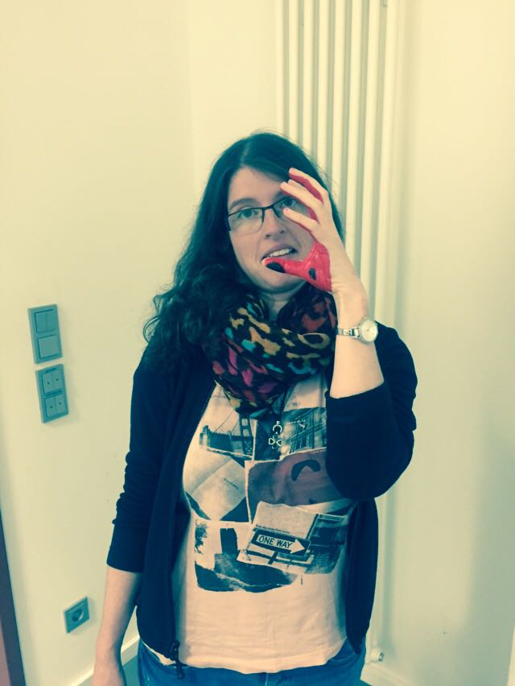
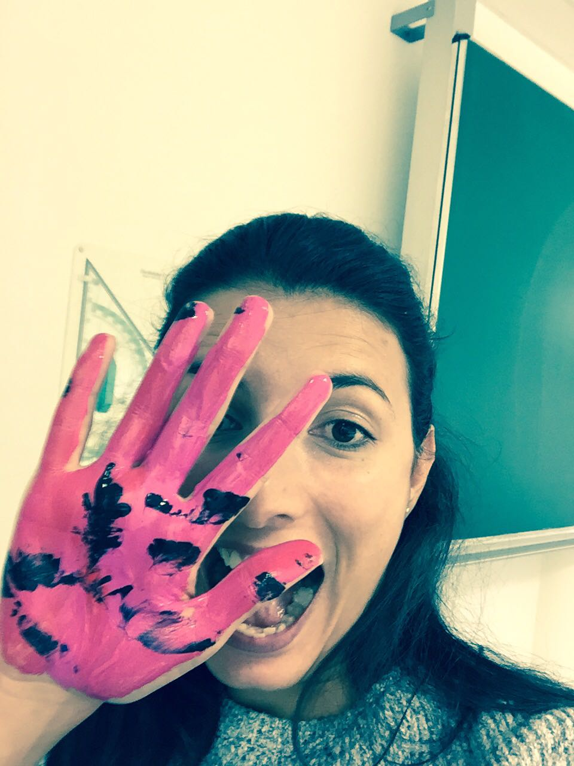
Teambuilding - Projektlogo

Slide 7
Teambuilding - Projektlogo

Slide 8
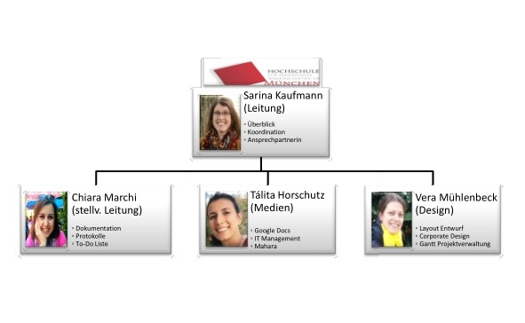
Neue Rollenverteilung - Organigramm

Slide 9
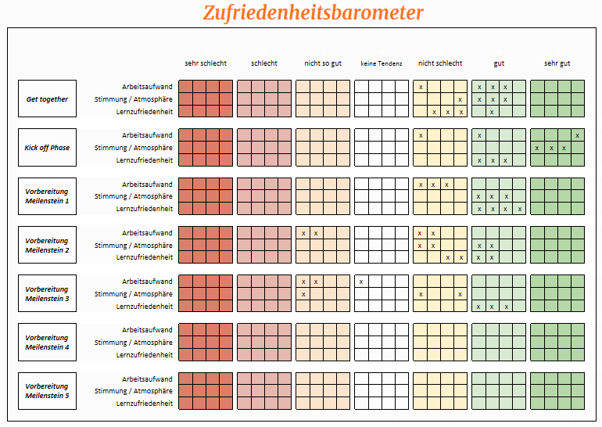
Zufriedenheitsbarometer
Notes:
viele Turbolenzen:
umorganisieren von Rollenverteilung
Teamausfälle (Urlaub, Krankheit, Arbeit, etc.)
Arbeitsbelastungen

Slide 10
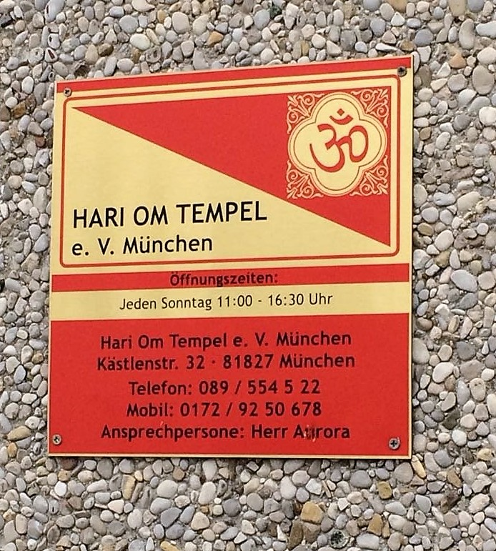
Forschungsfeld -
Tempelbesuch am 05.11.2017
Eckdaten:
Gründungsjahr: 2006
270 qm
Präsident: Mr. Har Govinda Ram Aurora
ca. 200 Anhänger von Afghanen Hindus und Indischen Hindus
als NPO vom deutschen Finanzamt anerkannt
Webseite: http://www.infoforu.de/HARIOM2012/

Slide 11
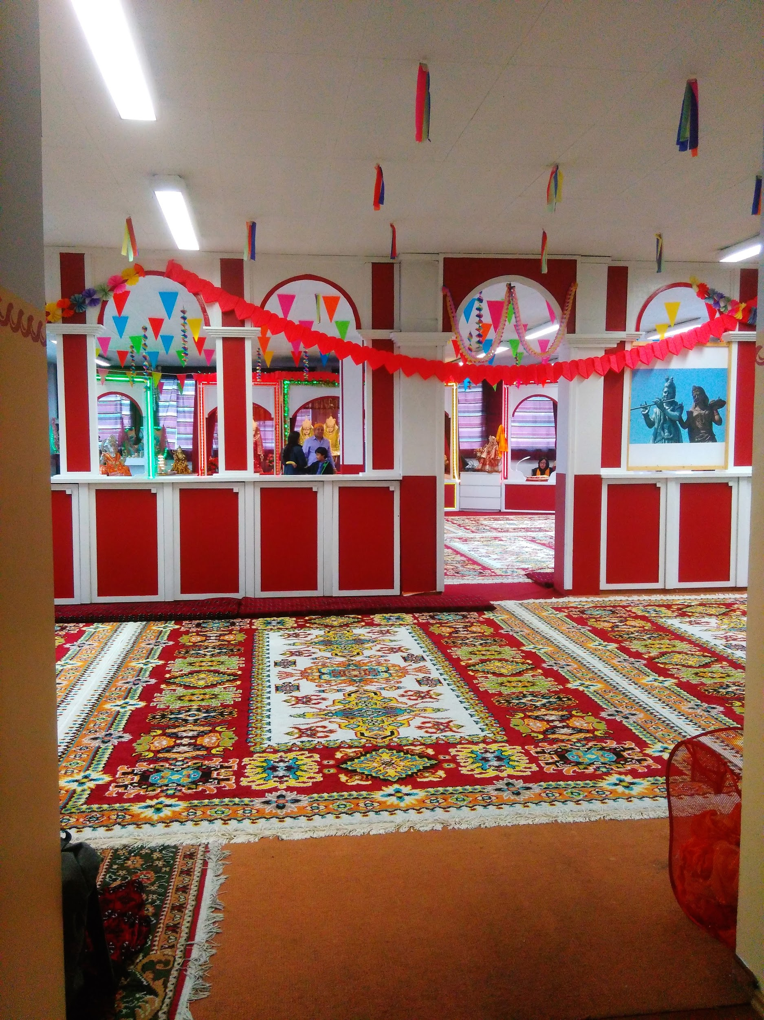
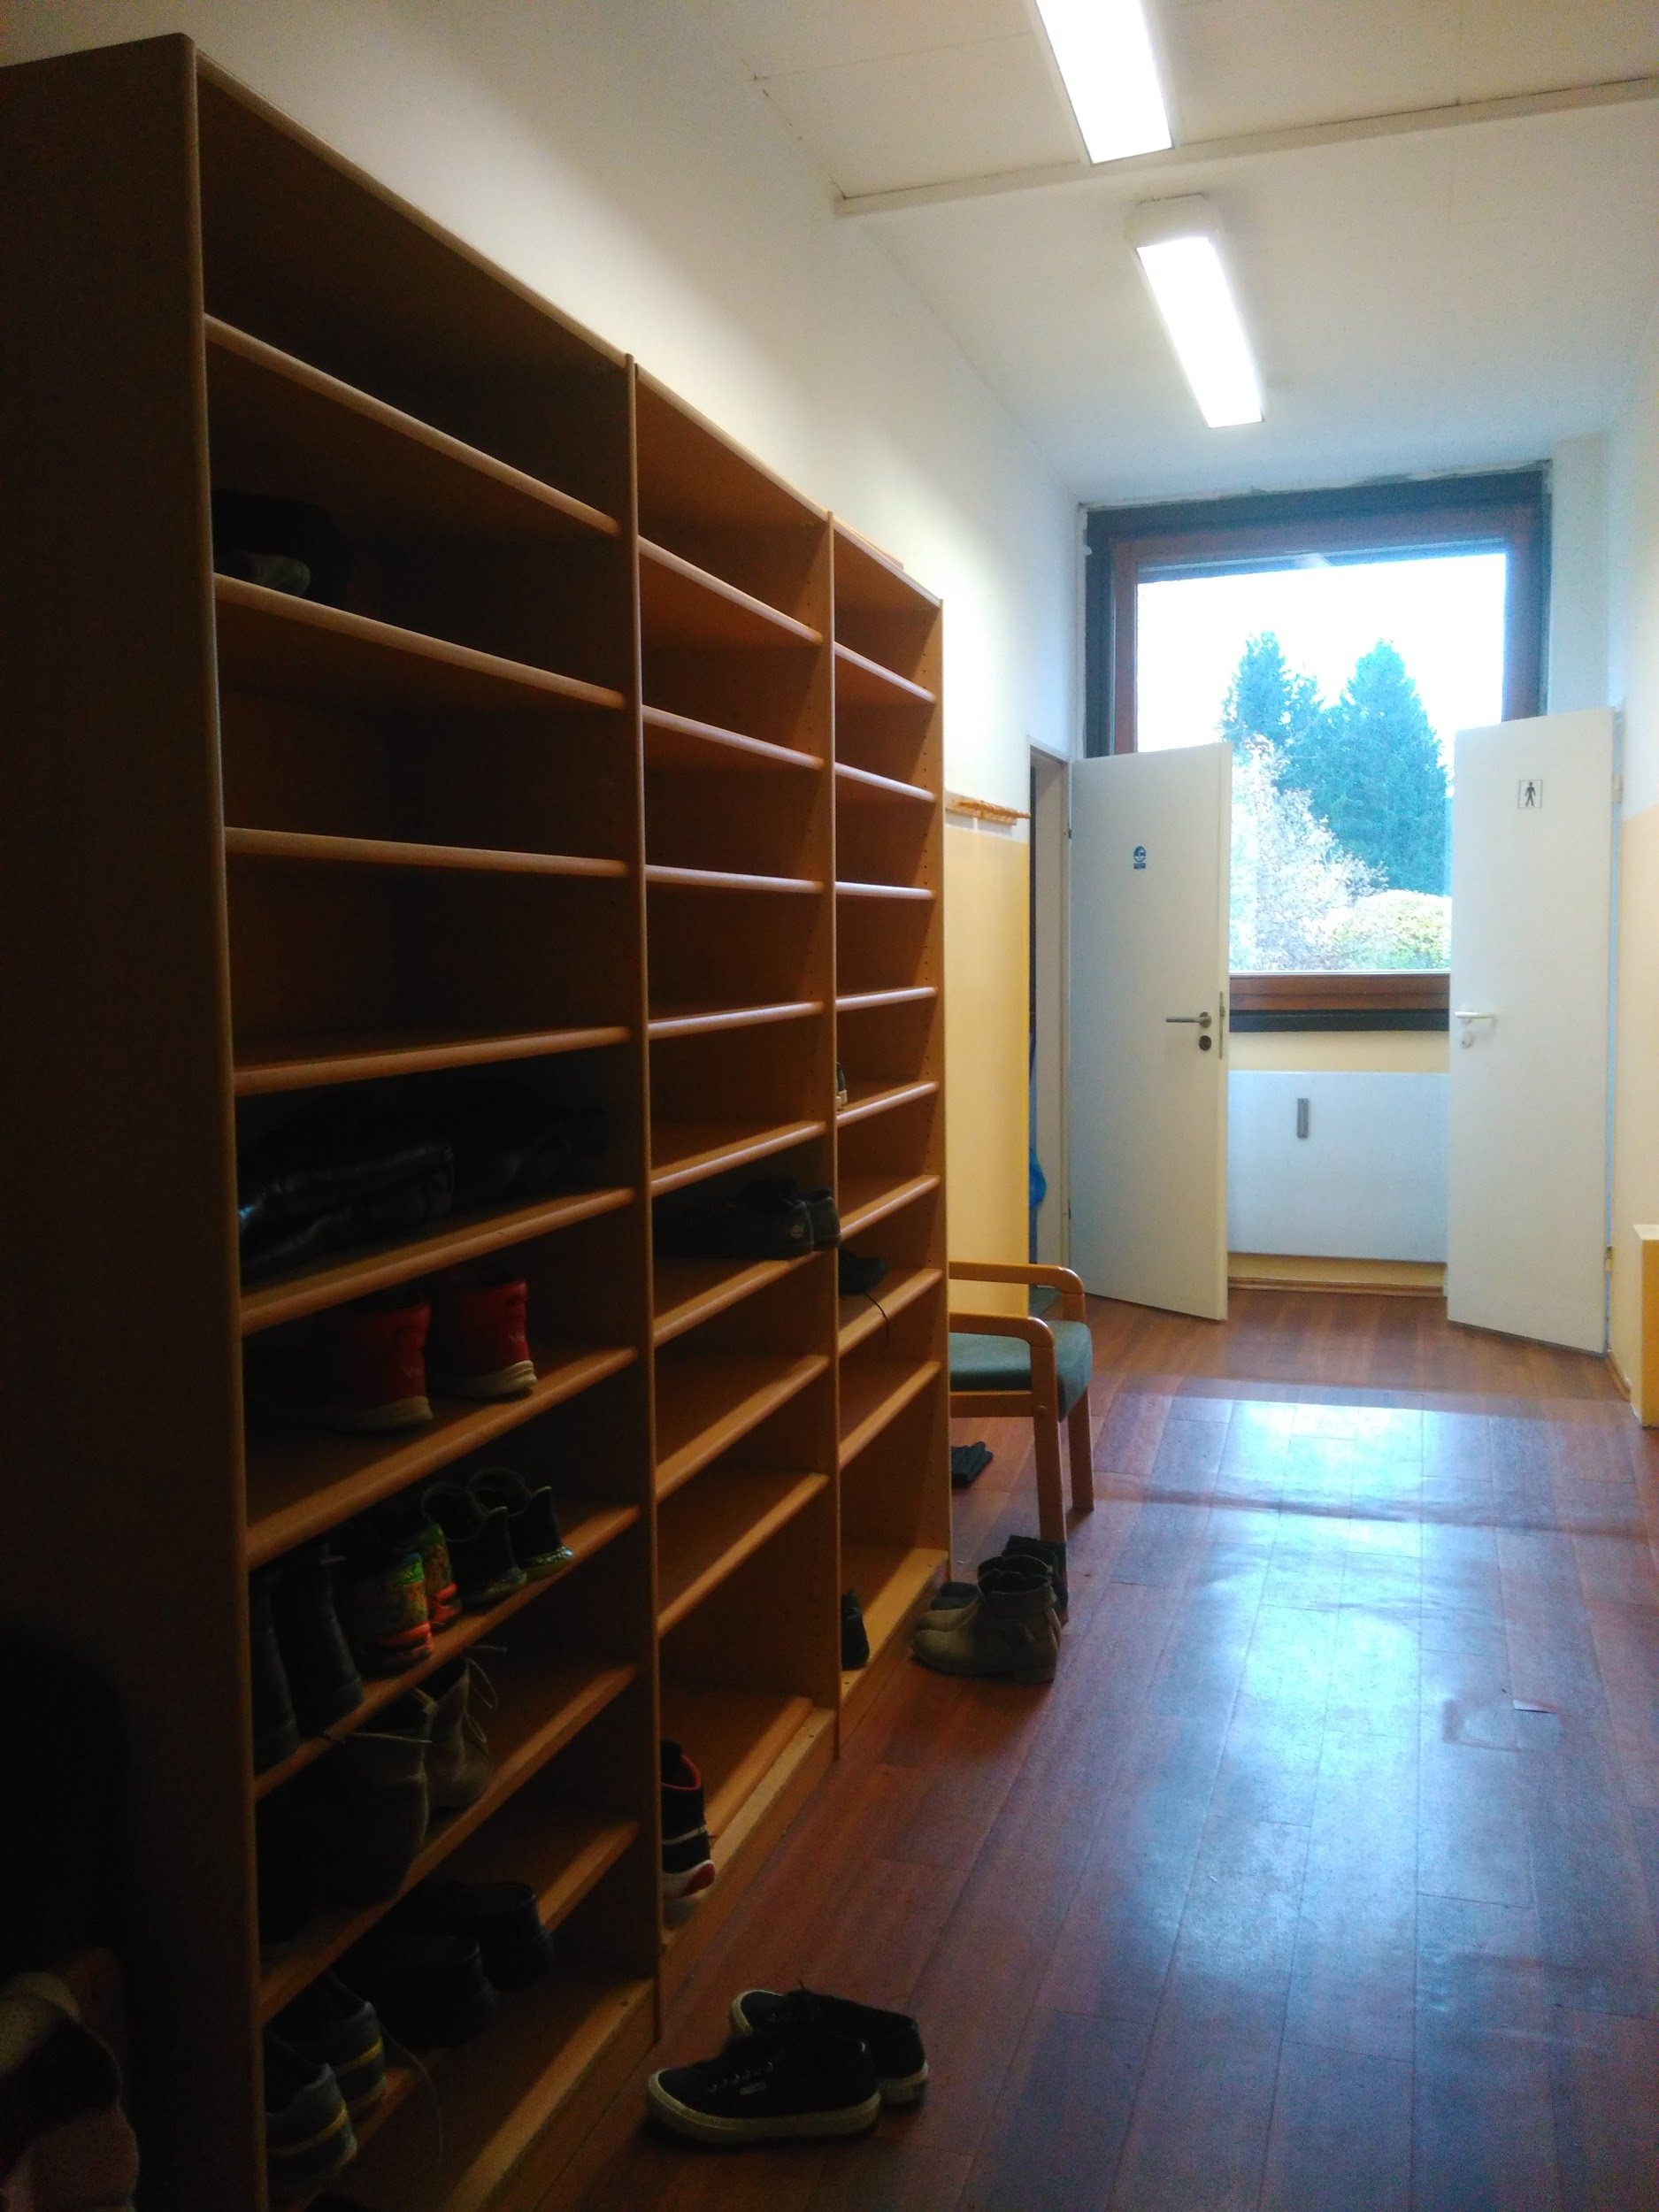
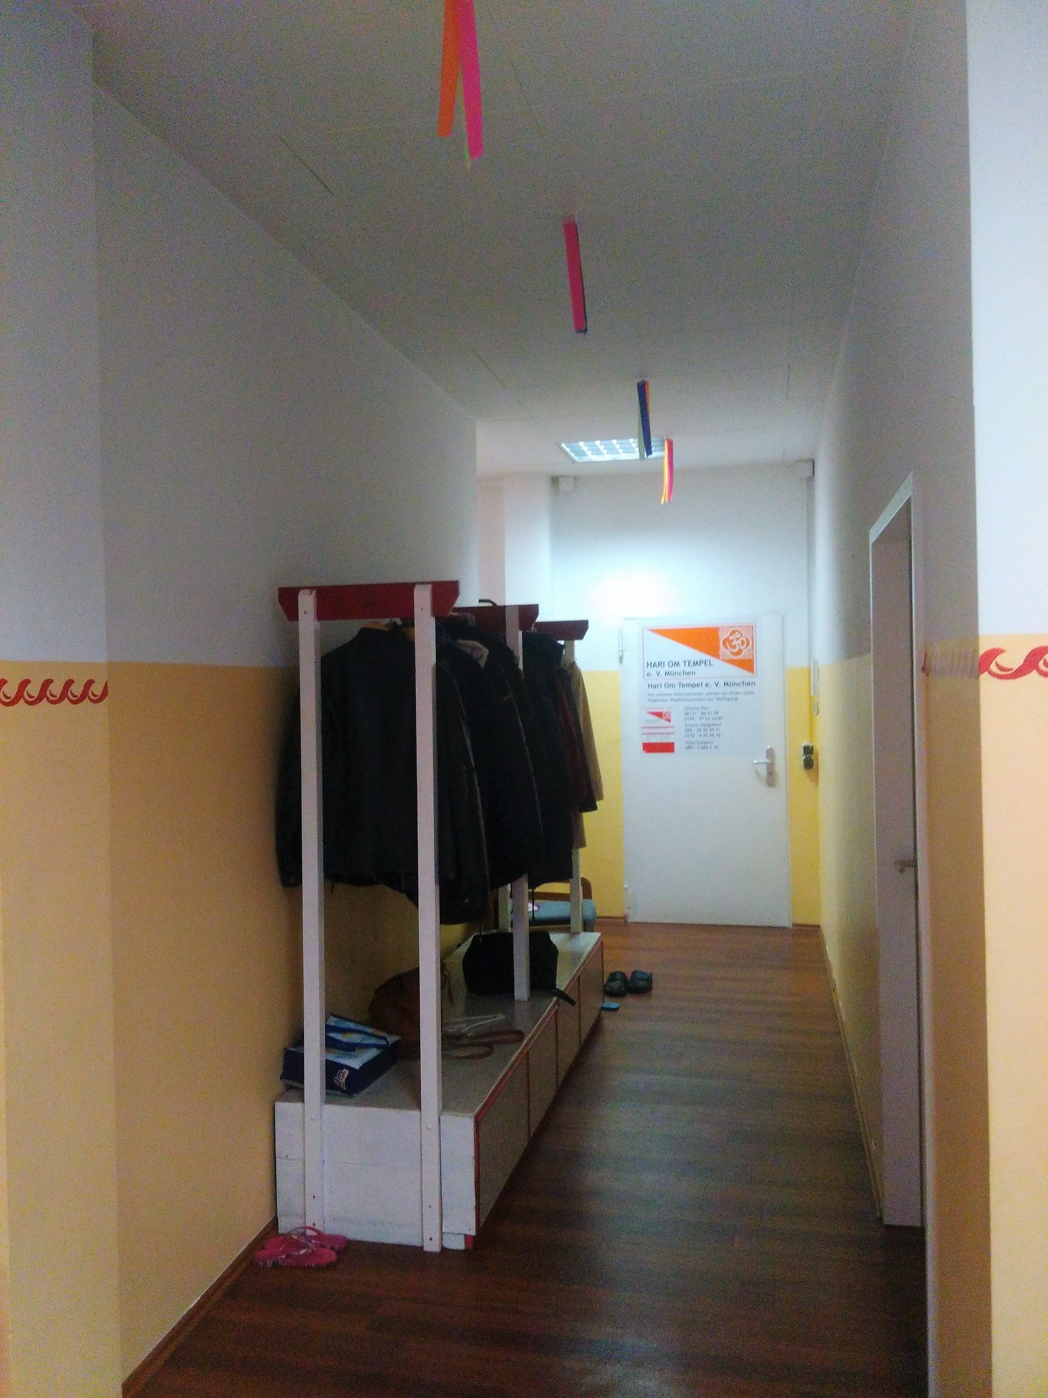
Forschungsfeld -
Tempelbesuch am 05.11.2017
Am Eingang, Schuhe ausziehen und Kopftuch an (sowohl Frauen als auch Männer)

Slide 12
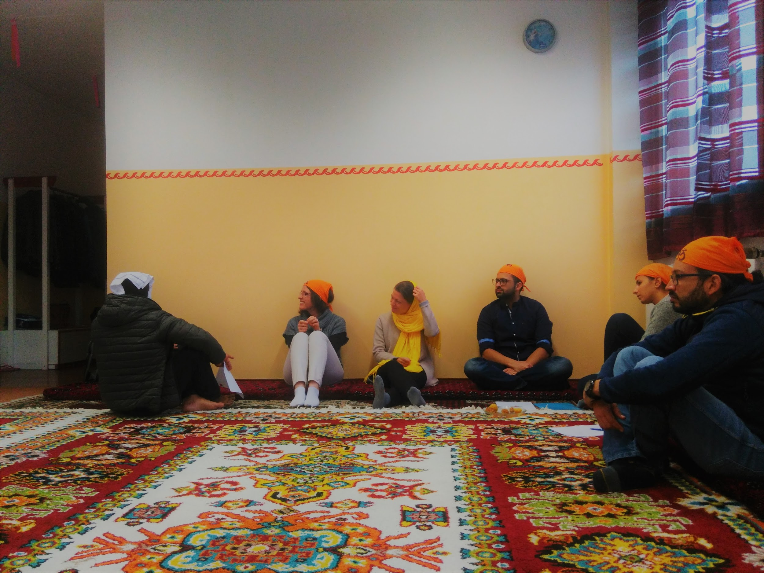
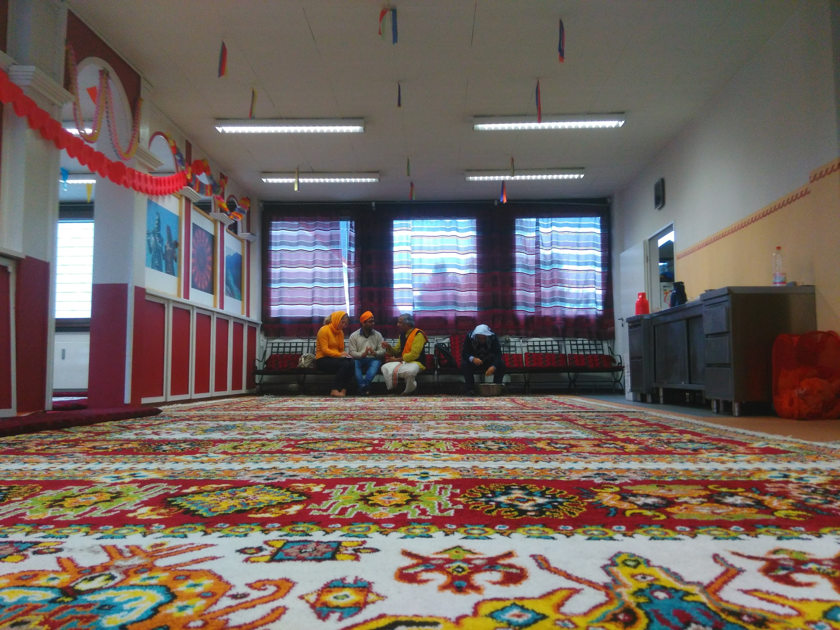
Forschungsfeld -
Tempelbesuch am 05.11.2017
der Zeremonienmeister unterhält sich mit jedem Mitglied des Vereins

Slide 13
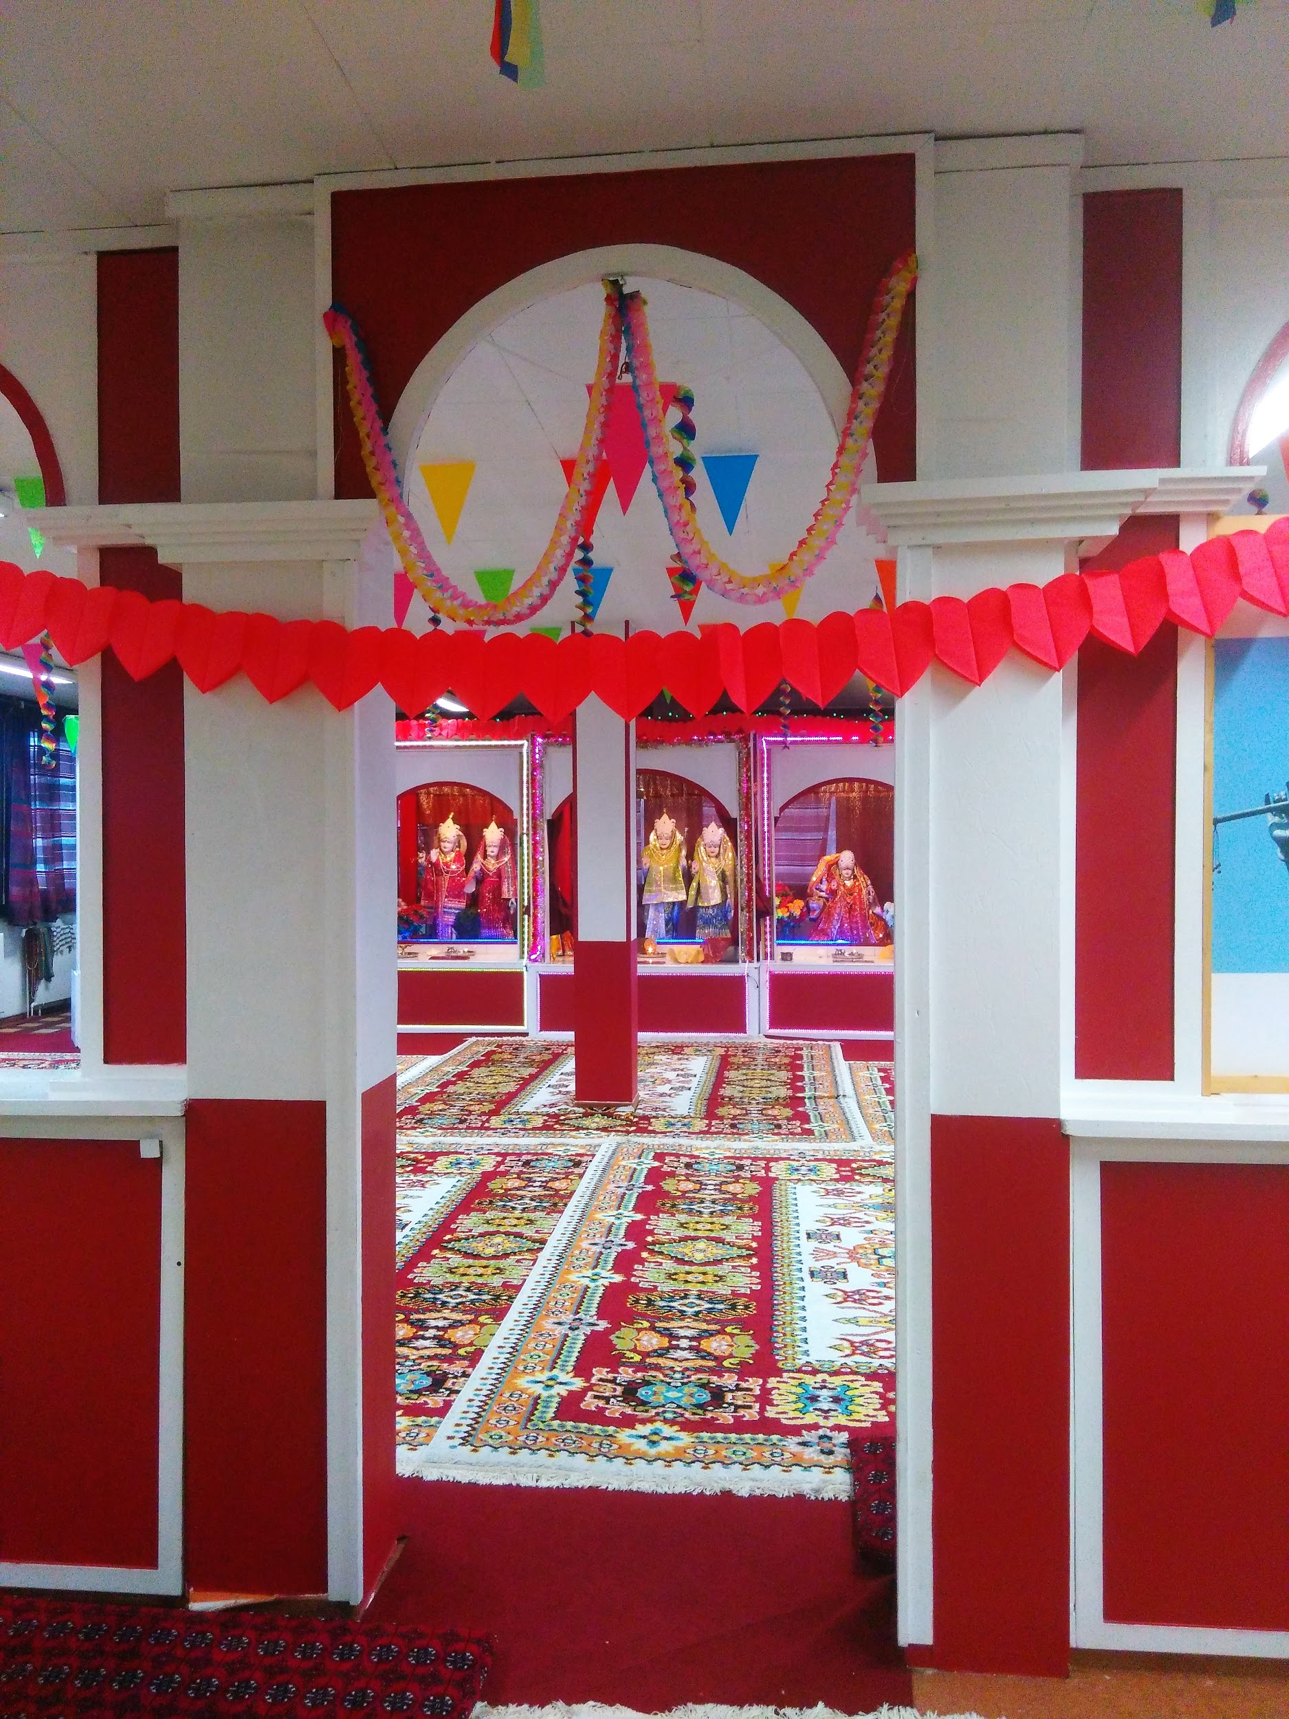
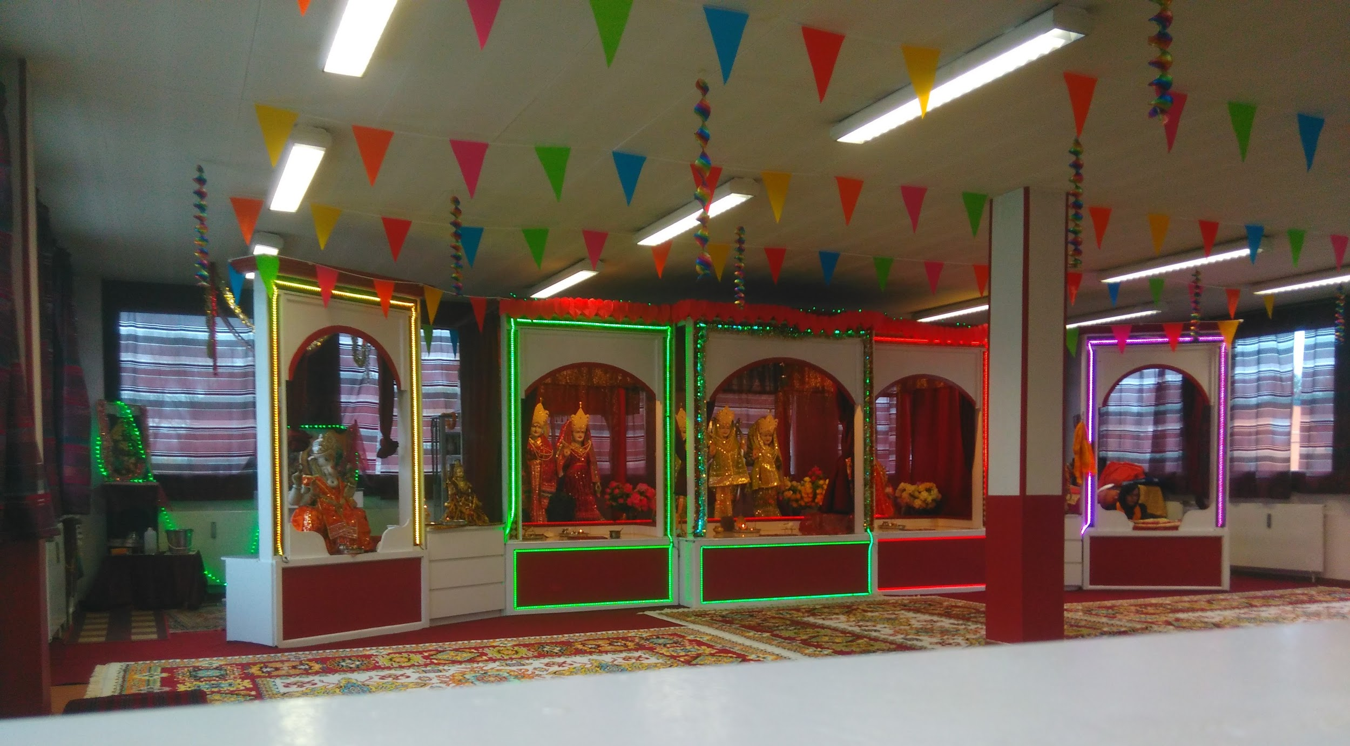
Forschungsfeld -
Tempelbesuch am 05.11.2017
Die hinduistischen Götter: Ganesha, Shiva, Parvati, Krishna, Vishnu, Brahma, u.a.

Slide 14
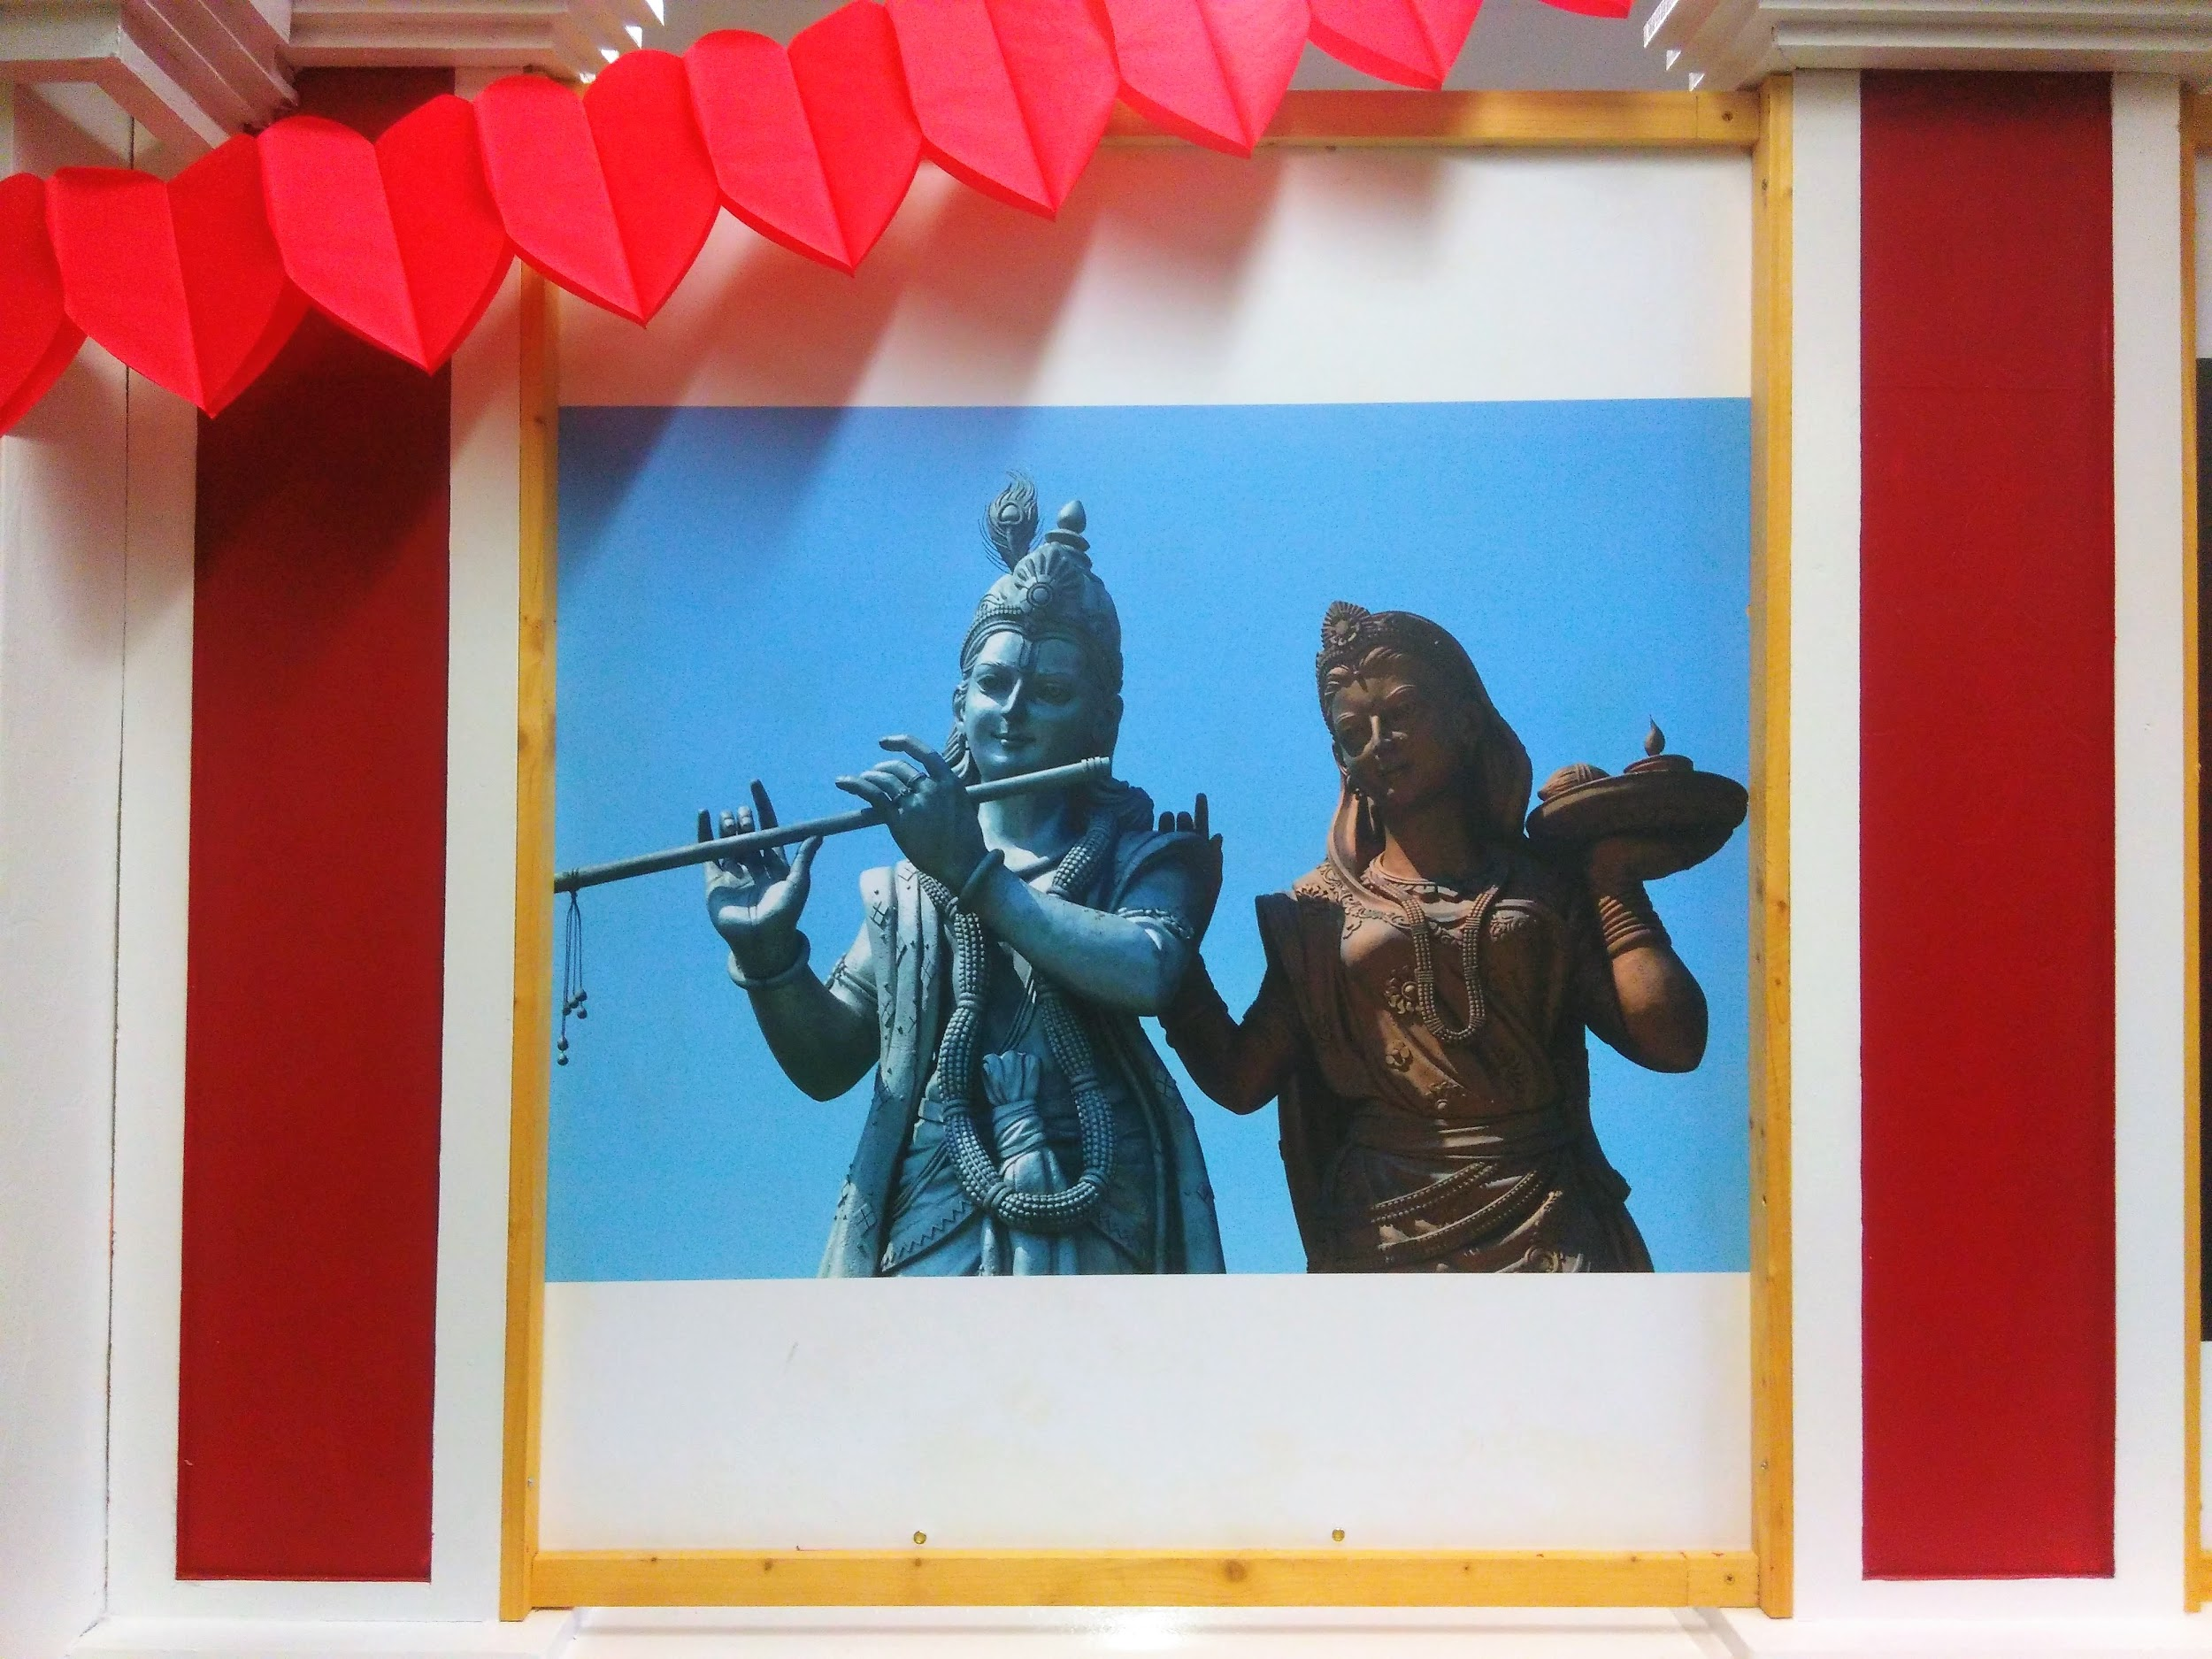
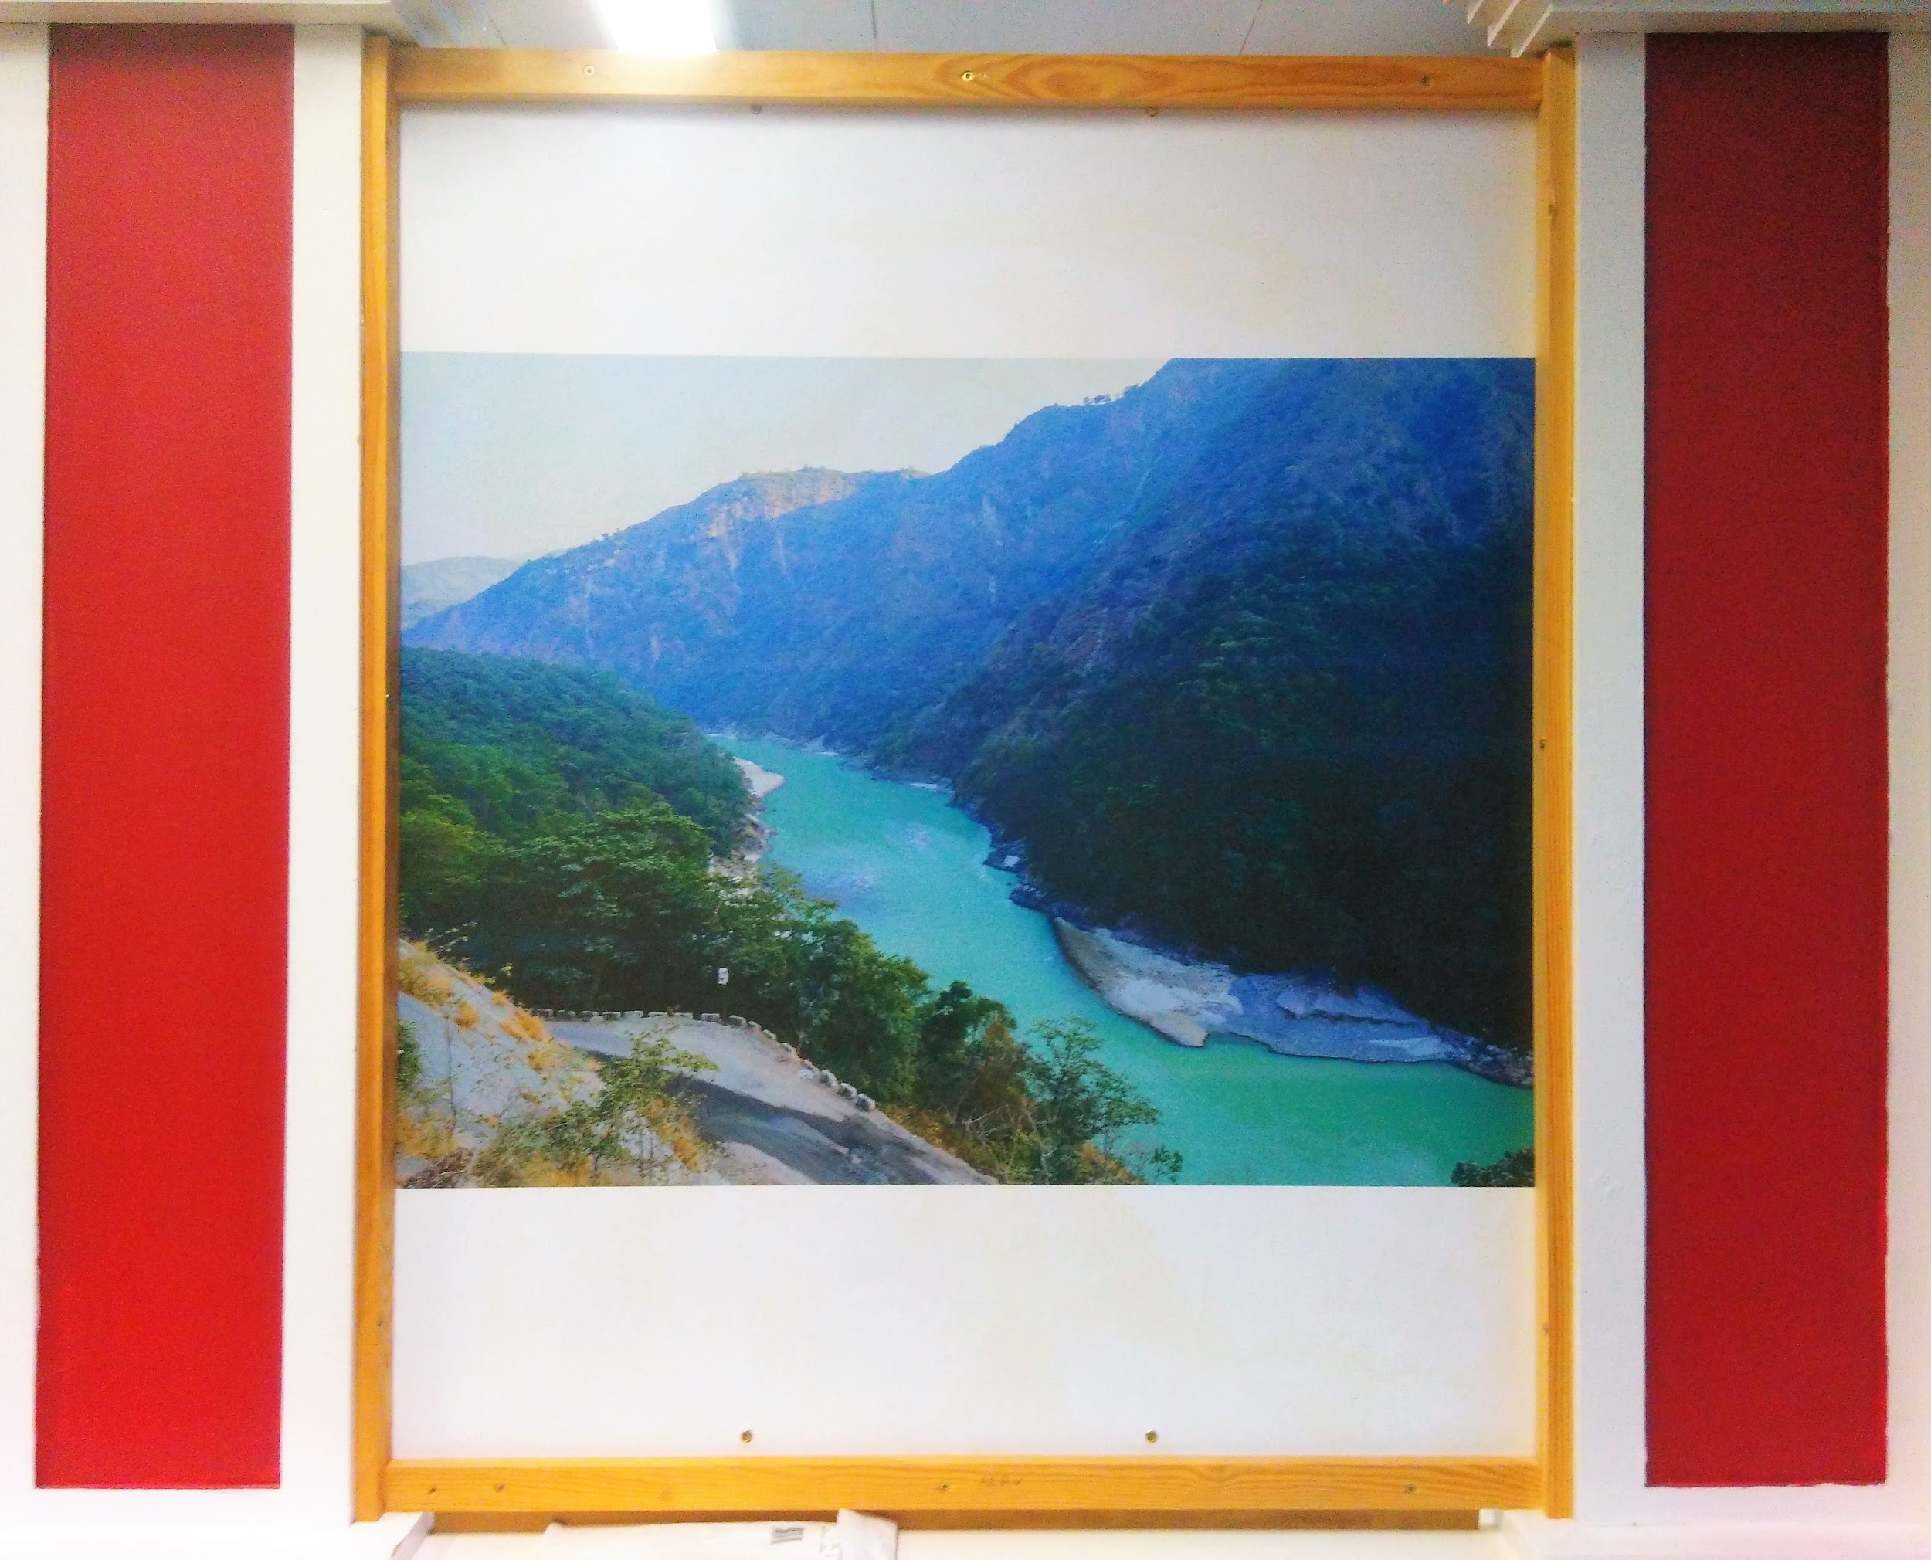
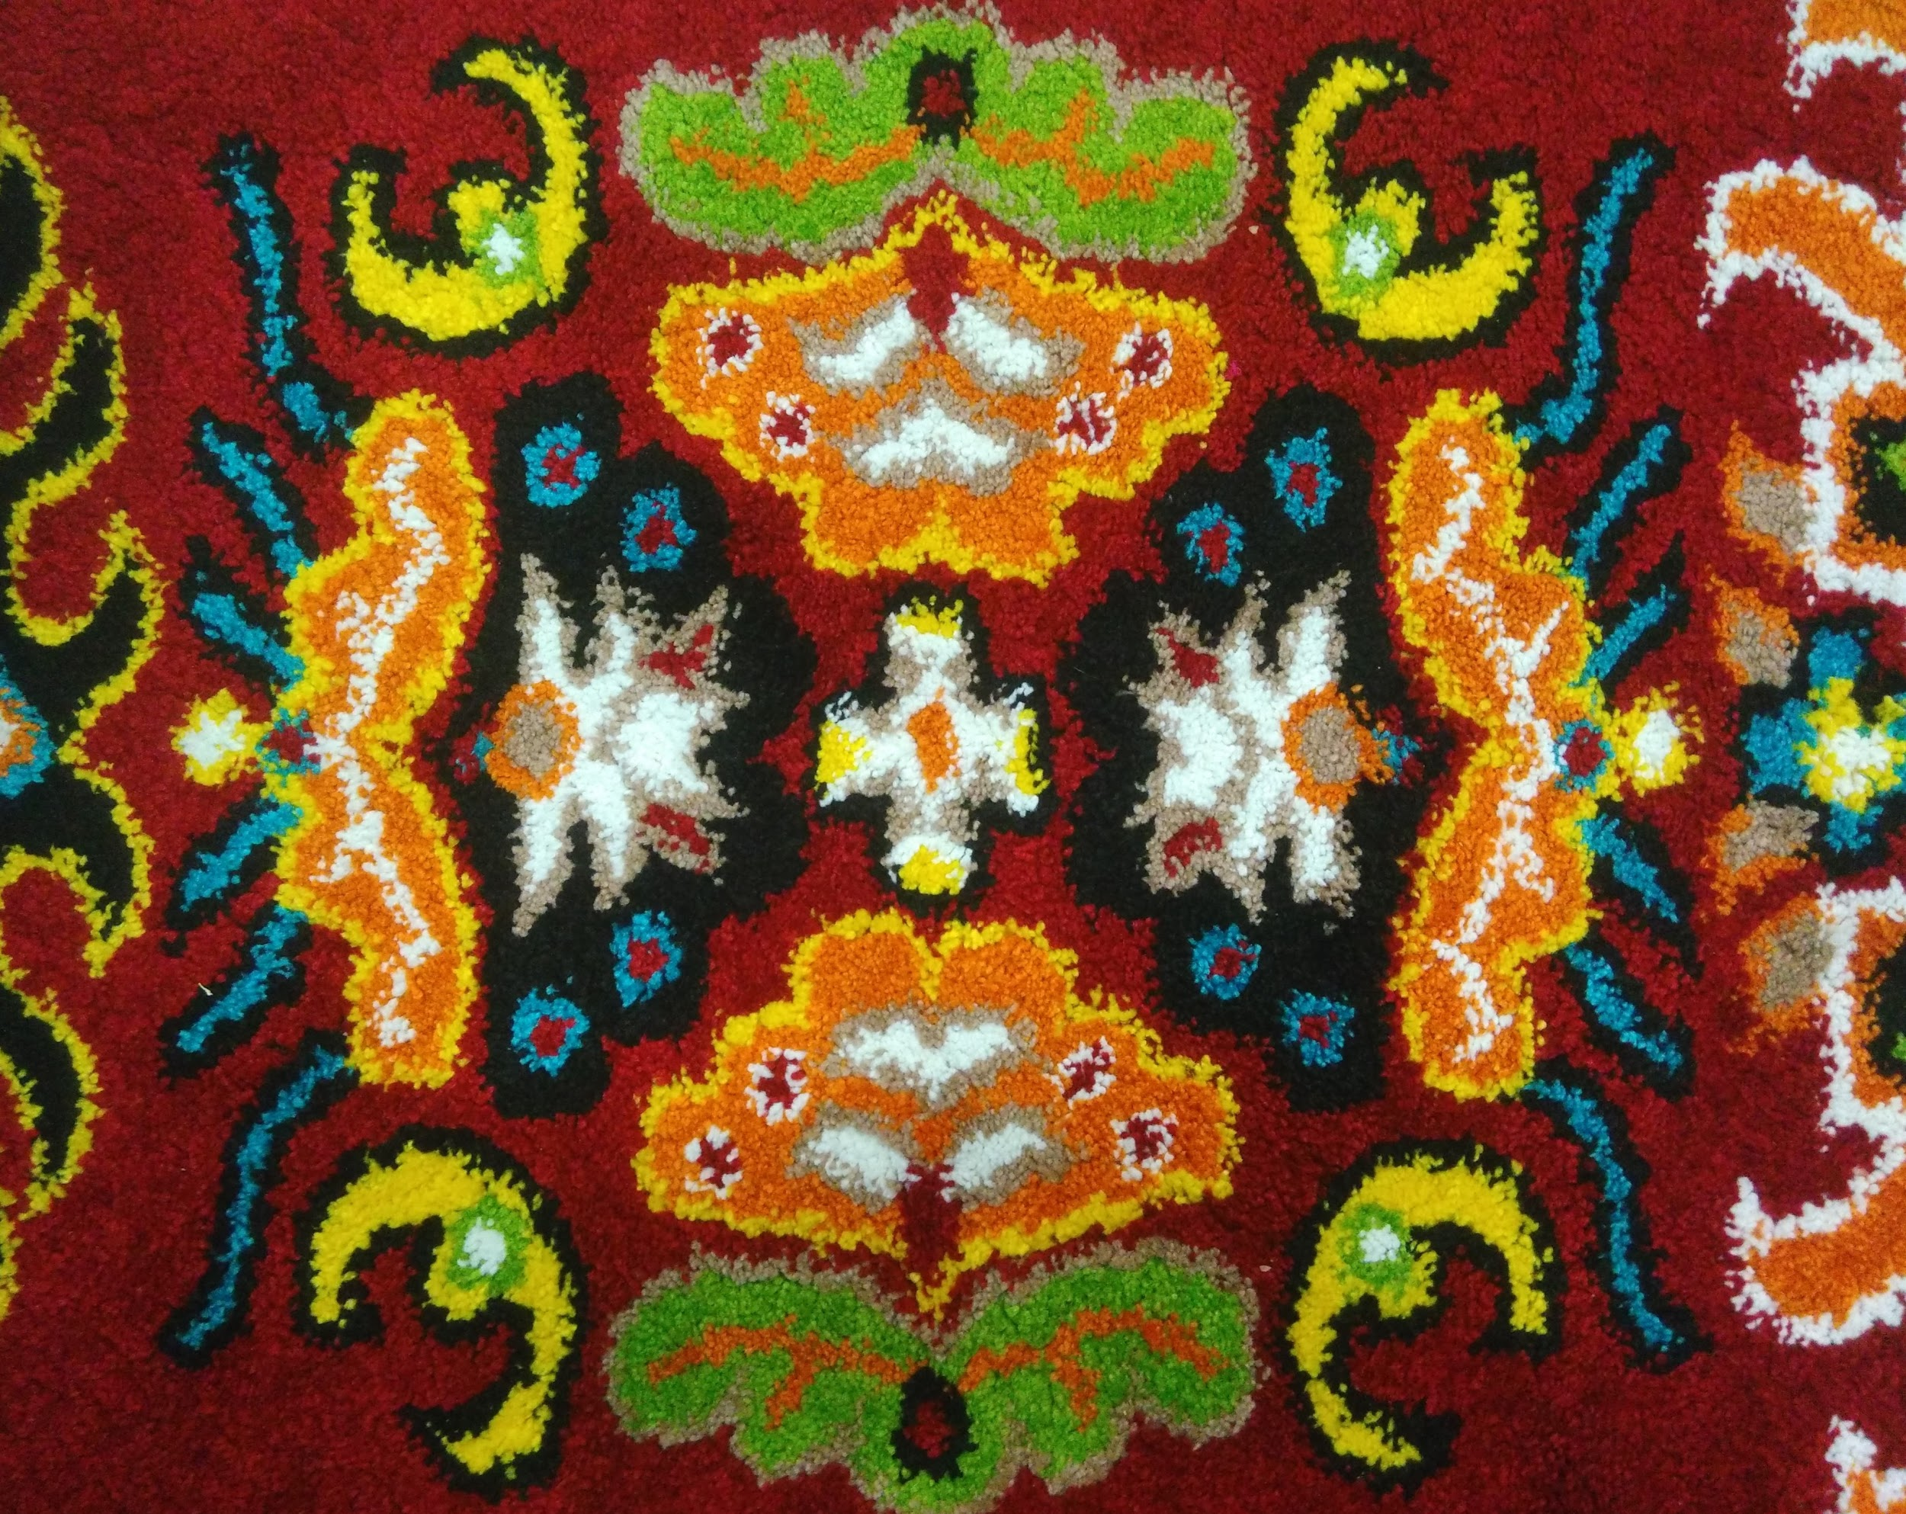
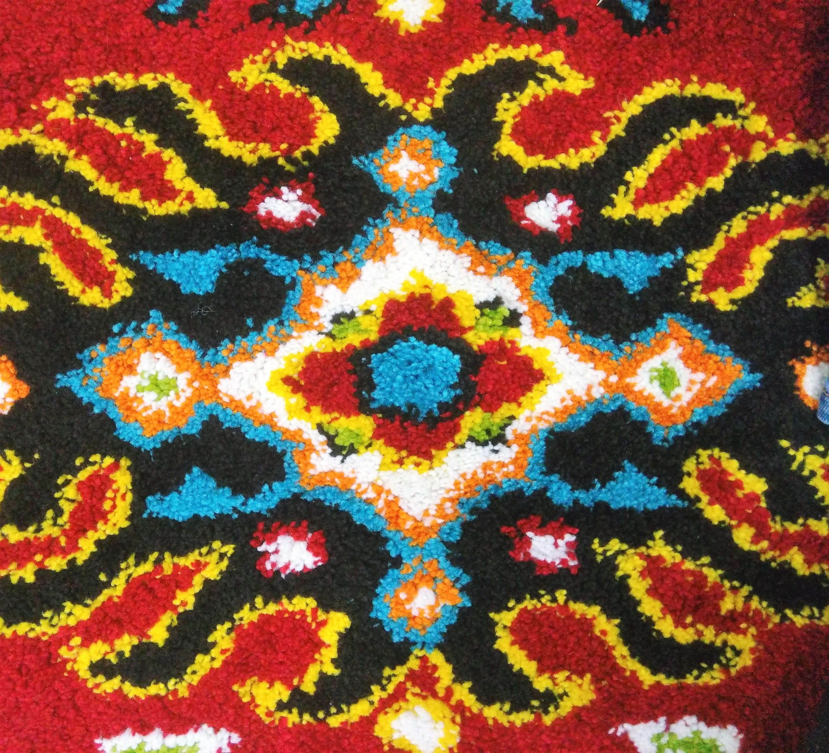
Forschungsfeld - Tempelbesuch am 05.11.2017
Einige Leitmotive im Tempel:
Farben
Götterbilder
Naturelemente
Musik
Mandalas

Slide 15
3. Forschungsstand
Afghanen Hindus → in der Literatur hat die Thematik in den letzten Jahren schon Fuß gefasst, da sie eine Minderheit sind und Interesse geweckt haben.
Im heutigen Afghanistan leben nur noch ca. 1.500 Afghanen Hindus und Sikhs.
Die aktuelle Forschungsliteratur ist aber noch nicht umfangreich.
Hauptthemen:
Sicherung des Status von afghanischen Flüchtlingen bzw. Asylbewerbern in Deutschland
sich von selbst geschafften Barrieren zwischen Männern und Frauen, Jungen und Alten, Hindus und Sikhs, Gebildeten und Wenig-Gebildeten, Kabulis, Kandaharis, Sindhis, Essener, Kölner usw. zu befreien
Versuch sich nicht stets erfolglos nur unter afghanischen Hindus und Sikhs ihre Meinung durchzusetzen, sondern in der gesamten Welt Gehör zu finden
Schutz vor einer staatlich sanktionierten Verfolgung (damals unter der Karsai-Regierung)
Indische Hindus → es gibt ausreichende Literatur über Hinduismus und somit über indische Hindus.

Slide 16
4. Interview 1 (engl.)
Interviewerin: Sarina Beobachterin: Tálita
Ort
Gesprächspartner
männlich, 496 Jahre alt, Rentner, aus Indien
Themen des Interviews
Hari Om Tempel, Religion, Erfahrung mit Deutschen/ Westlichen, eigene Rolle im Tempel
Atmosphäre
von Anfang an locker, unterhaltsam/lustig, Interviewpartner erzählt gerne

Slide 17
4. Interview 2 (engl.)
Interviewerin: Tálita Beobachterin: Vera
Ort
Gesprächspartner
männlich, 28, Mitarbeiter bei BMW, aus Indien
Themen des Interviews
Unterschiede in der Arbeitswelt, Glaubenssätze und deren Hinterfragung
Atmosphäre
anfangs verhalten (Arme verschränkte), dann offene, lebendige und lustige Atmosphäre

Slide 18
4. Interview 3
Interviewerin: Vera Beobachterin: Sarina
Ort
Gesprächspartner
männlich, 38, aus Kabul, verheiratet, Consultant in US-Unternehmen
Themen des Interviews
Auswanderung, Familie, Religion / Tempel
Atmosphäre
anfangs und in Pausen holprig, insgesamt entspannt, Gesprächspartner sehr präsent
Vera

Slide 19
4. Interview 4
Interviewerin: Tálita Beobachterin: Chiara
Ort
Gesprächspartner
männlich
Themen des Interviews
Religion als Kultur, Feierlichkeiten, Unterschiede Deutschland-Indien, Familie
Atmosphäre
Zögerung am Anfang, erzählt dann gerne, mit der Beherrschung der Sprache ein wenig unsicher
Chiara

Slide 20
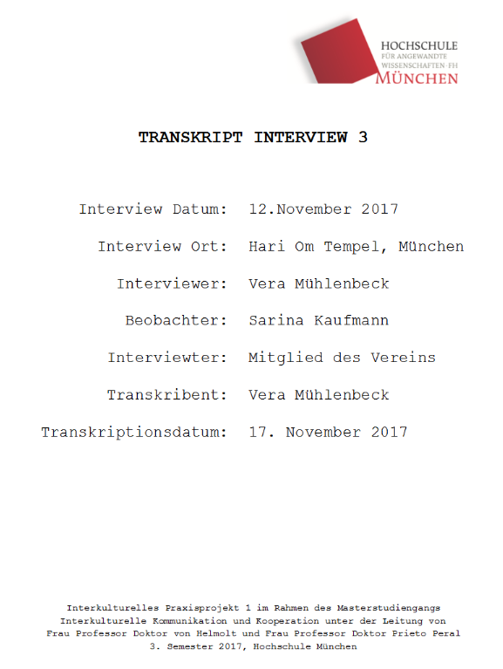
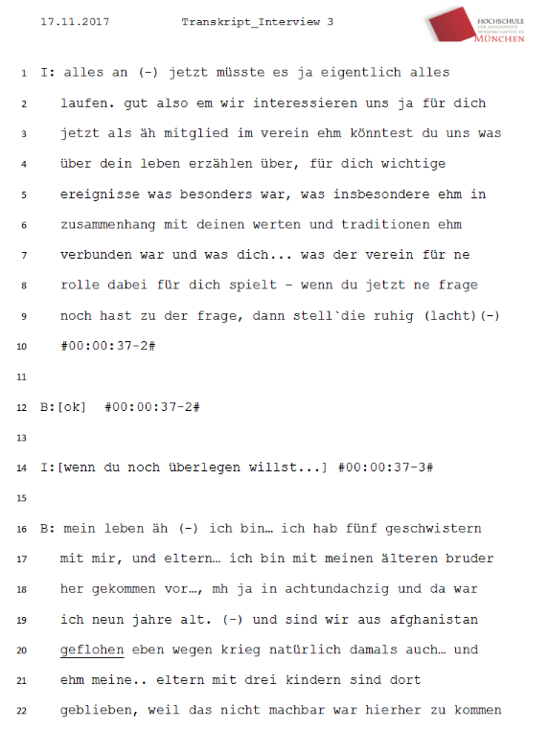
5. Transkription nach GAT
Vera

Slide 21
6. Datenauswertung
Theorie von Fritz Schütze:
Formale Textanalyse
Strukturell inhaltliche Beschreibung
Analytische Abstraktion
Wissensanalyse
Ergebnis - Foto Flipchart
TEAM - Sonntag
Notes:
Segmentieren und Texttyp bestimmen
Inhaltlich beschreiben

Slide 22
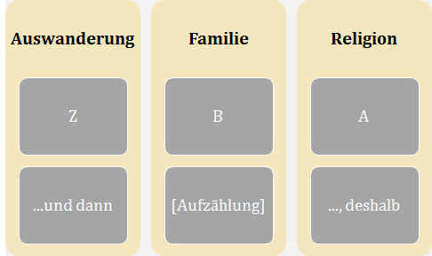
6. Datenauswertung
Formale Textanalyse
Erzähl Segmente
Texttyp
Rahmenschaltelement
Notes:
Z = Erzählung
B = Beschreibung
A = Argumentation
E = Evaluation

Slide 23
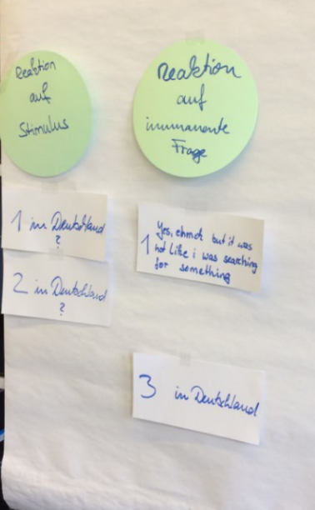
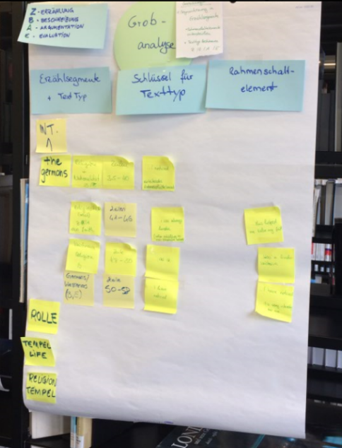
6. Datenauswertung

Slide 24
7. Learnings
Stimuli für Interviews sollen auch auf Englisch vorbereitet werden (für spontane Interviews auf Englisch)
Flexible Methodenanwendung bei schweigendem Interviewpartner hilfreich
Handheben, wenn man Hilfe braucht und Probleme klarstellen
Stetiges Reflektieren der Aufgaben und Verantwortlichkeiten im Team wichtig, um ggfs. Themen neu zu verteilen
Puffer im eigenen Zeitplan einbauen für ungeplante Zusatzaufgaben

Slide 25
8. Next Steps: M4 10.12.17
Datenauswertung nach Fritz Schütze fortführen
Vorbereitung des Projektberichtes
Sarina

Slide 26
Fragen an die Dozentinnen
Wann muss der Projektbericht abgegeben werden?
Wie geht man die Datenanalyse am besten an? Wie grob ist eine Grobanalyse (Diskussionsbeispiel von Sonntag), Vergleiche von Grobsegmenten mehrerer Interviews?

Slide 27
Status Literaturrecherche
Literatursammlung https://docs.google.com/document/d/1VsNKgtupeVcUe4JGNYV2nnhmXCd0mQwq4JgCqYw99hw/edit
Notes:
Eher nicht zeigen in der Präsentation - als Back Up

